Slide 1
Elektronisch stemmen
De ethische discussie over elektronisch stemmen in de digitale samenleving.

Slide 2
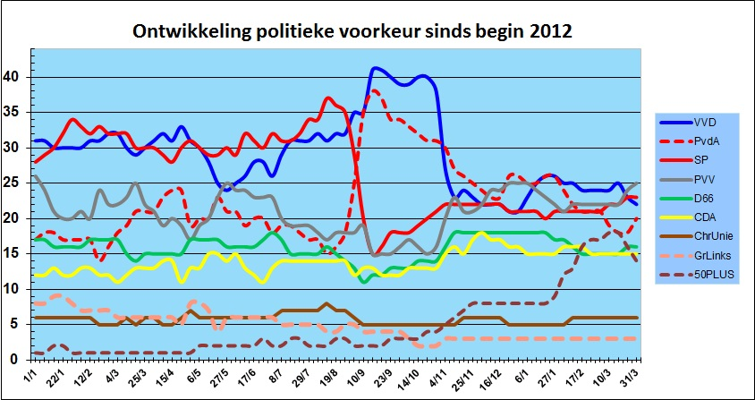
Bron: www.peil.nl

Slide 3
Introductie
Minister Plasterk is aan herinvoering aan het overwegen
Veel landen gebruiken het, Nederland niet (meer)
Afgelopen jaren veel om te doen geweest
Stichting “Wij Vertrouwen Stemcomputers Niet”
Papier en potlood lijken achterhaald

Slide 4
Onderwerpen
Elektronisch stemmen
Betrokken partijen
Feiten
Morele aspecten
Juridische aspecten
Argumenten voor
Argumenten tegen
Conclusie

Slide 5
Elektronisch stemmen
Wat gaan we precies behandelen?
Elektronisch stemmen middels stemcomputer
In het stemlokaal
Wat niet?
Internetstemmen

Slide 6
Feiten
Ingevoerd in de jaren ‘90
Veel problemen ontdekt
Grote anticampagne
Onderzoekscommissies ingesteld.

Slide 7
Betrokken partijen
Kiesgerechtigden / burgers
Politieke partijen
Fabrikant apparatuur
Stichting “Wij Vertrouwen Stemcomputers Niet”
Minister Plasterk

Slide 8
Morele aspecten
Privacy
Stemkeuze voor jezelf
Tegen externe invloed
Vrijheid
Vrijheid om eigen keus te maken
Inherent aan democratisch systeem
Eerlijkheid en vertrouwen
Vertrouwen in eerlijk verloop verkiezingen
Eerlijke telling van de stemmen
Vertrouwen in het systeem

Slide 9
Juridische aspecten
Kieswet
Officiële bepalingen rondom stemmen
Geldigheid van stemmen
Kiesgerechtigden
Gerechtigd om te stemmen
Identificeren
Voorkomt dubbel stemmen
Stemgeheim
Recht om stemvoorkeur geheim te houden
Bespreken is toegestaan, bewijzen niet

Slide 10
Waarom niet elektronisch stemmen?
Vertrouwen
Garantie dat de stem juist geteld wordt
Open en inzichtelijke stemmentelling
Beveiliging
Systemen gevoelig voor fraude
Waterdicht systeem bestaat niet
Privacy
Stemmen mogelijk gekoppeld aan kiezers
Unieke stemmen of stemgeheim

Slide 11
Waarom wel elektronisch stemmen?
Modernisering
Nieuwe ontwikkeling
Digitale samenleving
Efficiënter
Nauwkeurig
Snel
Geld besparing
Gemakkelijker
Minder fouten
Toegankelijker voor visuele beperking

Slide 12
Conclusie
Elektronisch stemmen moet weer ingevoerd worden
Voordelen wegen zwaar
Huidige systeem is ook niet waterdicht
Biljetten (her)tellen duur, omslachtig en achterhaald
Elektronisch stemmen is:
Gebruiksvriendelijker
Sneller
Nauwkeuriger
Efficiënter

